Slide 1

Drupal 簡介與操作
114學年度第1學期－網站架構與建置實務
輔仁大學圖書資訊學系
洪偉翔講師
114.12.3~23

Slide 2
Node (節點)
Drupal的核心基礎
在 Drupal 中，幾乎所有的內容都是一個 Node
文章、頁面、產品或活動，系統都視為一個 Node
每個 Node 都有一個唯一的 ID (例如：node/1)

Slide 3
Themes (佈景主題)
Theme 控制網站的視覺呈現 (HTML/CSS/JS)
Theme 將所有Drupal的資料 (Nodes, Blocks, Views) 包裝成使用者看到的網頁
Theme 定義 Regions (區域) 的位置
Drupal 將「模組」(Module) 與「外觀」(Theme) 分開，換主題不會影響內容

Slide 4
佈景主題安裝
至Themes下載佈景主題.zip檔 (https://www.drupal.org/project/project_theme)
解壓縮後使用FileZilla上傳至伺服器
主機：course.lins.fju.edu.tw
帳號： s400000001 (s+學號)
密碼： s400000001a (s+學號+a)登入後請自行修改
連接埠：22
目錄：/home/s400000001/web/xxx.course.lins.fju.edu.tw/public_html
web > 網站名稱 > public_html > themes >將解壓縮的檔案上傳
上傳完成後 > 網站 > 管理 > 外觀 > 安裝啟用版型

Slide 5
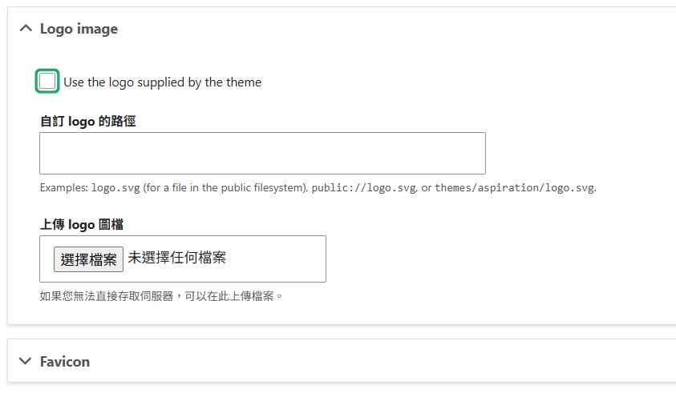
佈景主題設定
外觀 > 設定 (已啟用的版型)
更換LOGO與favicon
LOGO > 取消勾選use the logo supplied by the theme > 上傳自己的LOGO圖檔
Favicon ->取消勾選use the logo supplied by the theme > 上傳自己的icon圖檔
Favicon可以至iconfinder下載 png檔案

Slide 6
Content Types (內容類型)
Node 是「內容」， Content Type 是「產生內容的模板」
Content Type 定義不同種類的內容應該長什麼樣子
「新聞稿」類型
「產品」類型
「人員介紹」類型

Slide 7
Fields (欄位)
Content Type 是由多個Field所組成
Field 是最小的資料儲存單位
如「標題」、「內文」、「圖片」、「日期」等
不同的 Content Type 組合不同的 Fields

Slide 8
Field類型 (核心)
欄位類型 | 儲存資料的範例
Text (文字) | [字串: "Hello World"]
Text (long) (長文字) | [字串: "<p>這是一段很長的內文。</p>"]
Number (數字) | [數值: 199.99] 或 [整數: 5]
Boolean (布林值) | [布林值: 1 (True)] 或 [布林值: 0 (False)]
Image (圖片) | [檔案路徑/檔名: image.jpg]
File (檔案) | [檔案路徑/檔名: report.pdf]
Date (日期) / Datetime (日期時間) | [格式化時間: 2025-01-01T10:30:00]
List (Text/Number) (清單) | [選項值: 'red'] 或 [選項值: ['A', 'B']]
Entity Reference (實體參照) | [實體ID: 123] (指向另一個內容的 ID)

Slide 9
Field類型 (外掛)
欄位類型 | 應用情境與優勢
Address (地址) | 專門用於結構化儲存地址資訊 (國家、郵遞區號、街道、城市等)，便於國際化和資料處理。
Geolocation (地理位置) | 儲存經緯度，通常用於地圖展示 (如 Google Maps 或 Leaflet)。對於需要標示地點的內容非常重要。
Media (媒體實體) | 這是現代 Drupal 網站的標準做法。它不直接儲存圖片或影片，而是參照一個獨立的「媒體實體」，讓同一張圖片或影片可以在網站上重複使用和集中管理。
Link (連結) | 提供一個專用的欄位來儲存 URL 和連結文字。
Paragraphs (段落) | 非常重要的佈局工具。它允許內容編輯者在單一內容類型中，自由組合不同結構的「段落」元件 (如：輪播圖、三欄式文字、引用區塊等)，實現靈活的頁面佈局。
Color (顏色選擇器) | 允許使用者透過介面選擇顏色，並儲存其 Hex 或 RGB 值。

Slide 10
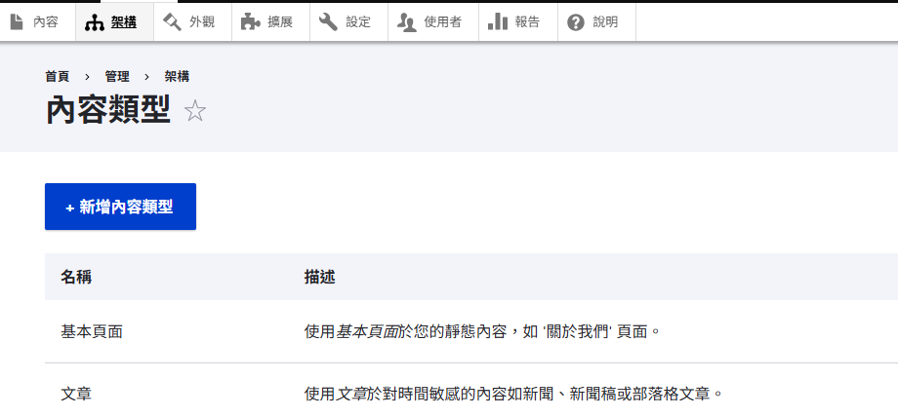
建立內容類型
最新消息
標題
分類
內文
圖片欄位
檔案欄位
檔案下載
標題
分類
檔案欄位
管理>架構>內容類型>新增內容類型
輸入名稱、修改機器可讀名稱
設定發布設定、發布選項、顯示設定、選單設定等

Slide 11
建立內容欄位(管理欄位)
網站公告
標題
分類
內文(formatted > text, long)>必填>完整
圖片欄位>檔案上傳>圖片>無限制>檔案目錄(img/[date:custom:Y]-[date:custom:m])
檔案欄位>檔案上傳>檔案>顯示欄位、無限制>允許副檔名(txt doc docx ppt pptx xls xlsx pdf odt odp ods)>檔案目錄(file/[date:custom:Y]-[date:custom:m])>最大上傳大小>敘述欄位
Create a new field>選擇欄位類型>輸入標籤、修改機器可讀名稱>設定細節

Slide 12
管理表單顯示、管理顯示
管理表單顯示
在新增、編輯內容時呈現的表單樣式、表單欄位與順序
管理顯示
在前臺[使用者看到的畫面]顯示的樣式、欄位與順序

Slide 13
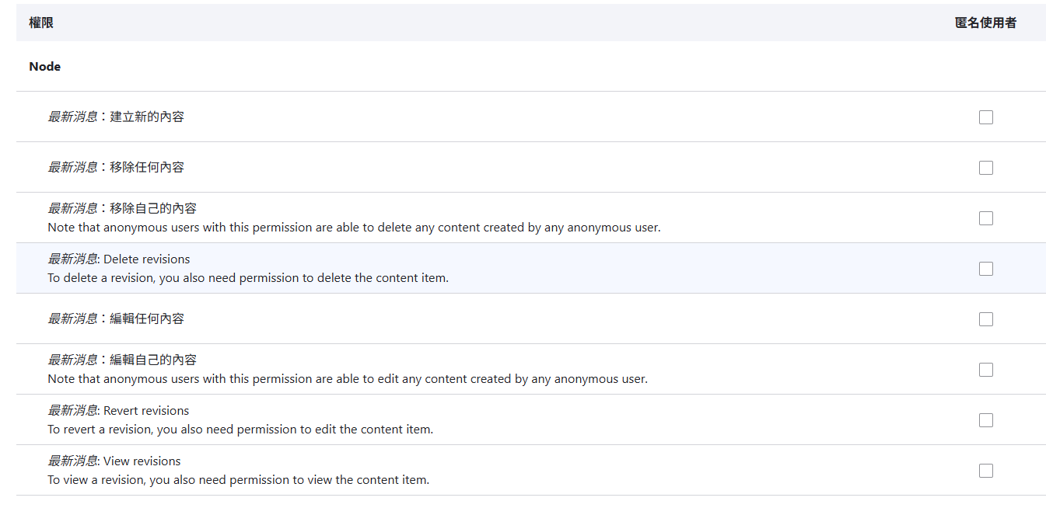
管理權限
建立新內容
移除任何內容
移除自己的內容
編輯任何內容
編輯自己的內容

Slide 14
Taxonomy (分類)
Drupal 的分類標籤系統（分類系統 – 詞彙表– 詞彙）
Vocabulary (詞彙表)
網站中可能有多個詞彙表，例如：最新消息詞彙表、文章分類詞彙表、產品分類詞彙表等
Term (詞彙)
詞彙表中具體的分類詞彙，如最新消息詞彙表中，有公告、徵才、活動等不同的分類詞彙
可以將 Term 作為一個 Field 加到 Node 中，用來整理內容

Slide 15
於內容類型中引用分類

Slide 16
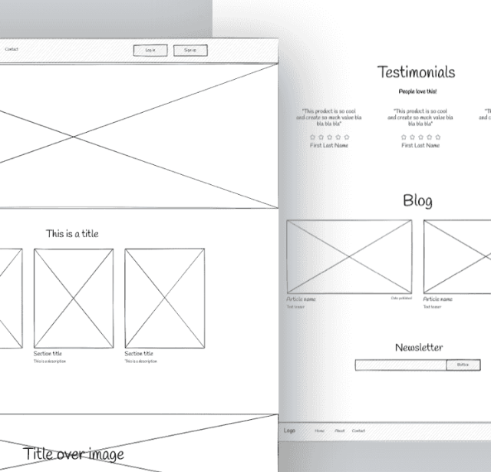
Blocks (區塊)
Node 通常占據頁面的主要區域 (Main Content)
Block (區塊) 則負責周圍的輔助資訊
例如：側邊欄的選單、頁首的 Logo、頁尾的版權宣告、或是「最新消息」的列表

Slide 17
Views (檢視)
Views 是一個強大的查詢生成器 (Query Builder)
可以設定
「顯示所有『最新消息』類型的 Node
依照『日期』排序，只顯示『前 5 筆』」
Views 的結果通常會以 Block 或 Page 的形式呈現

Slide 18
Thanks!
洪偉翔
Wei-Hsiang Hung
Assistant Editor, Librarianship Development Division, National Central Library
​PhD Student, Graduate Institute of Library and Information Studies, National Taiwan Normal University
Adjunct Instructor, Department of Library and Information Science, Fu Jen Catholic University
weldon@ncl.edu.tw
weldon@ntnu.edu.tw
163819@mail.fju.edu.tw

